Slide 1
L.181/89 per il rilancio delle attività imprenditoriali nelle Aree della Città di Brindisi
Dettaglio domande trasmesse
A cura di
Incentivi e Innovazione – Area Grandi Investimenti e Sviluppo Imprese
Dati al 29 luglio 2019

Slide 2
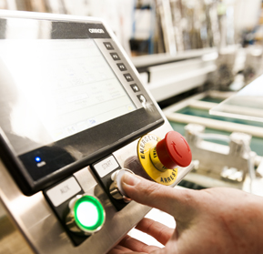
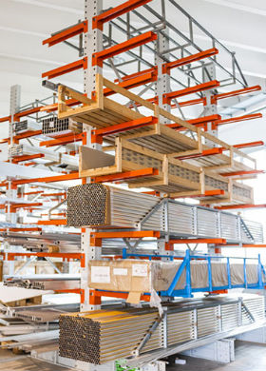
Città di Brindisi
Il Progetto di rilancio delle attività imprenditoriali nelle Aree della Città di Brindisi
Quadro Normativo
Legge 181/89 - Decreto del Ministero dello sviluppo economico 9 giugno 2015
Circolare 6 agosto 2015, n. 59282
Avviso Pubblico:
Circolare 25 gennaio 2019, n. 24019 ➔ Comune di Brindisi
Dotazione finanziaria: € 10.300.000,00

Slide 3
Città di Brindisi
Città di Brindisi
Domande trasmesse: dati di sintesi
Domande trasmesse
5
Agevolazioni richieste
€ 39.462.312,50
Programmi di investimento
€ 74.470.750,00
Nuova occupazione
75,70

Slide 4
Soggetti proponenti (in ordine di protocollo)
Protocollo | Proponente | Codice Ateco | Investimento Previsto | Totale Agevolazioni Richieste | Numero Occupati Piano Investimento
RCB_0001 | DESIGN MANUFACTORING S.P.A. | 30.30.09 | 4.873.020,00 | 3.654.765,00 | 18
RCB_0002 | DEMA APULIA REGION S.R.L. | 30.30.09 | 3.333.000,00 | 2.109.750,00 | 16
RCB_0003 | BRUNDISIUM | 35.11.00 | 60.000.000,00 | 29.000.000,00 | 12
RCB_0004 | NETTUNO PARKING S.R.L. | 55.10.00 | 2.185.050,00 | 1.638.787,50 | 2,7
RCB_0005 | DEAGLE S.R.L. | 30.30.09 | 4.079.680,00 | 3.059.010,00 | 27
 |  |  | 74.470.750,00 | 39.462.312,50 | 75,70

